Slide 1
CÔNG NGHỆ .NET
ỨNG DỤNG QUẢN LÍ SHOP BÁN QUẦN ÁO

Slide 2
THÀNH VIÊN
ĐỖ MINH TRÍ
NGUYỄN MINH NGHĨA
GVHD: BÙI CÔNG DANH

Slide 3
GIỚI THIỆU CHUNG

Slide 4
LÝ DO CHỌN ĐỀ TÀI
Quản lý là một trong những công việc tương đối phức tạp, tốn nhiều thời gian và công sức. Chính vì vậy, tin học hóa trong lĩnh vực quản lí cửa hàng bán quản áo là một yêu cầu tất yếu và cần thiết . Muốn quản lý tốt cần có được phần mềm tốt, phầm mềm phải đảm bảo được độ bảo mật cao, dễ sử dụng và nhiều tiện ích.
Đề tại là một yêu cầu thiết thực của mọi cửa hàng bán quần áo nó giúp chúng ta quản lí đước số hang mua và bán ra như nào. Phần mềm giúp chúng ta quản lí được số lượng và giá thành của mặt hàng quần áo.
Chúng em muốn tạo ra một ứng dụng quản lí shop bán quần áo. Sau đó có thể phát triển và hoàn thiện hơn.

Slide 5
NỘI DUNG CHÍNH

Slide 6
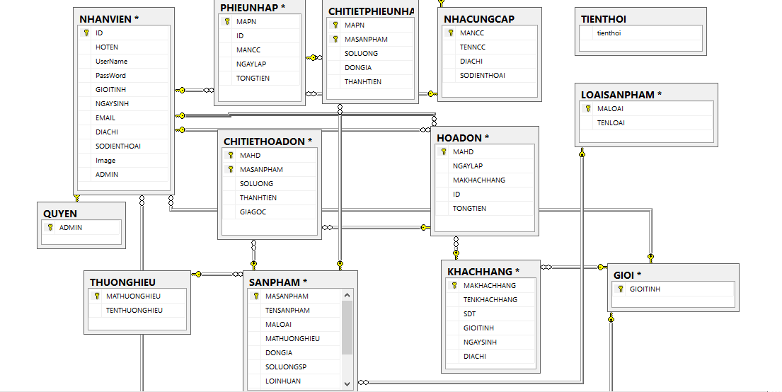
NỘI DUNG BÁO CÁO

Slide 7
Mô tả csdl:
CHITIETPHIEUNHAP (MAPN, MASANPHAM, SOLUONG, DONGIA, THANHTIEN)
CHITIETHOADON (MAHD, MASANPHAM, SOLUONG, THANHTIEN, GIAGOC)
GIOI (GIOITINH)
HOA DON (MAHD, NGAYLAP, MAKHACHHANG, ID, TONGTIEN)
KHACHHANG (MAKHACHHANG, TENKHACHHANG, SDT, GIOITINH, NGAYSINH, DIACHI)
LOAISANPHAM (MALOAI, TENLOAI)
NHACUNGCAP (MANCC, TENNCC, DIACHI, SODIENTHOAI )

Slide 8
Mô tả csdl:
NHANVIEN (ID, HOTEN, USERNAME, PASSWORD, GIOITINH, NGAYSINH, EMAIL, DIACHI, SODIENTHOAI, IMAGE, ADMIN)
PHIEUNHAP (MAPN, ID, MANCC, NGAYLAP, TONGTIEN)
QUYEN (ADMIN)
SANPHAM (MASANPHAM, TENSANPHAM, MALOAI, MATHUONGHIEU, DONGIA, SOLUONGSP, LOINHUAN, MOTA, NGAYCAPNHAT, HINHANH)
TIENTHOI (TIENTHOI)
THUONGHIEU (MATHUONGHIEU, TENTHUONGHIEU)

Slide 9

GIAO DIỆN ỨNG DỤNG
ĐĂNG NHẬP:

Slide 10
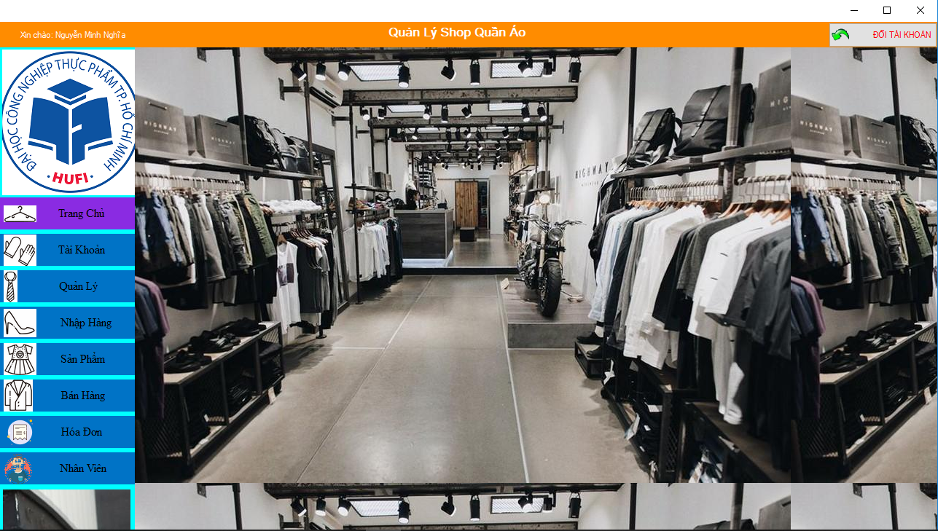
GIAO DIỆN ỨNG DỤNG
TRANG CHỦ:

Slide 11
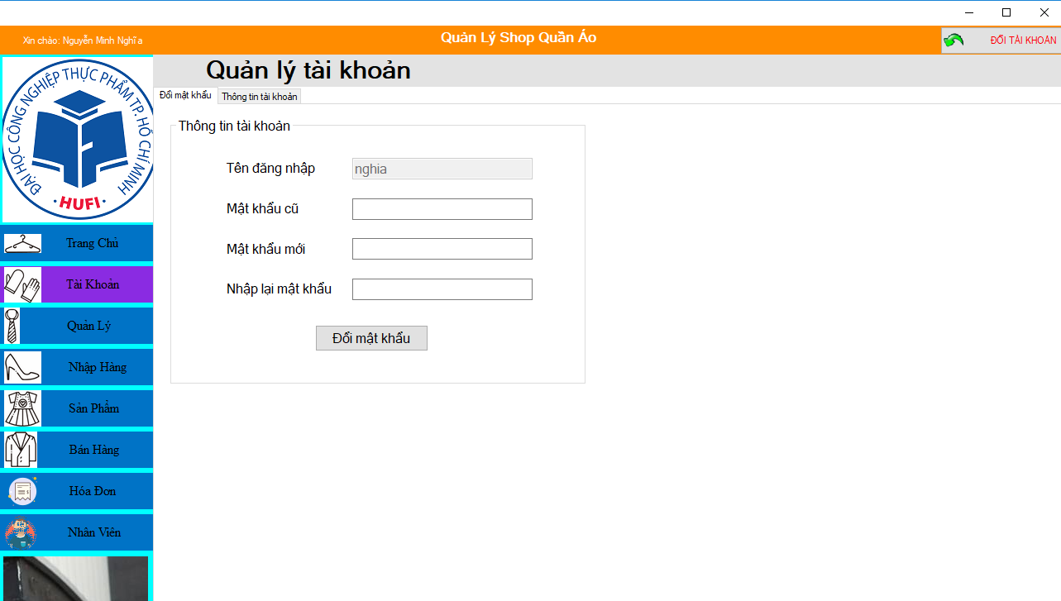
GIAO DIỆN ỨNG DỤNG
QUẢN LÍ TÀI KHOẢN:

Slide 12
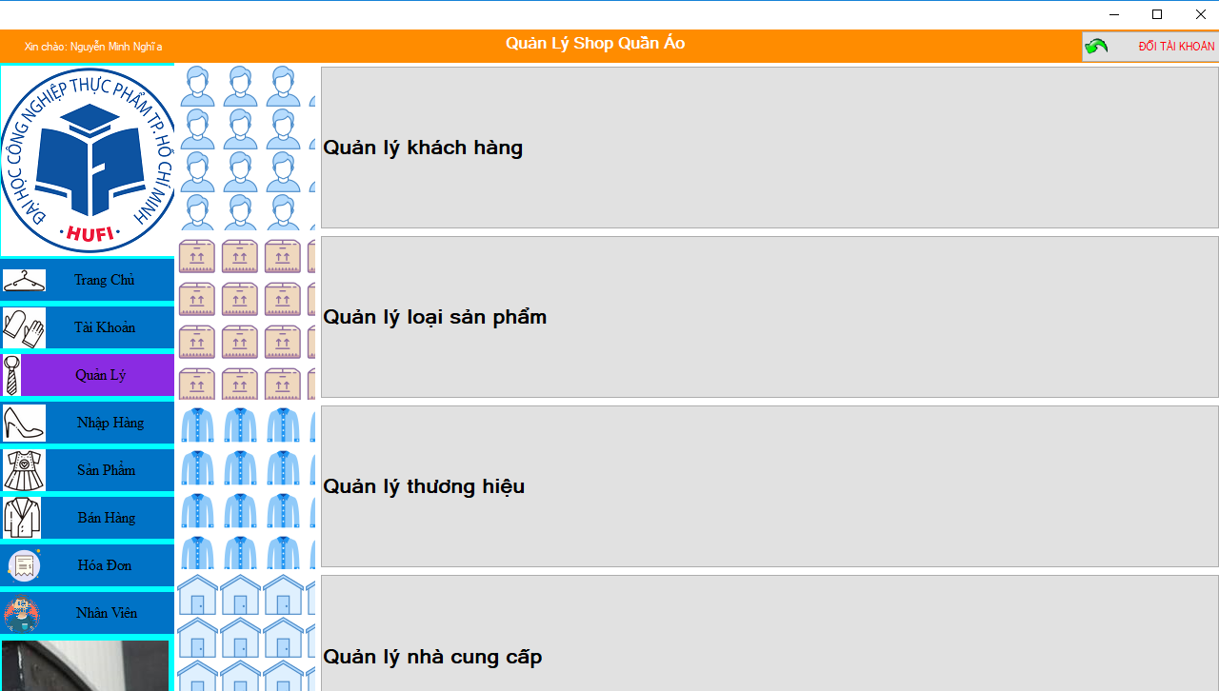
GIAO DIỆN ỨNG DỤNG
QUẢN LÍ:

Slide 13
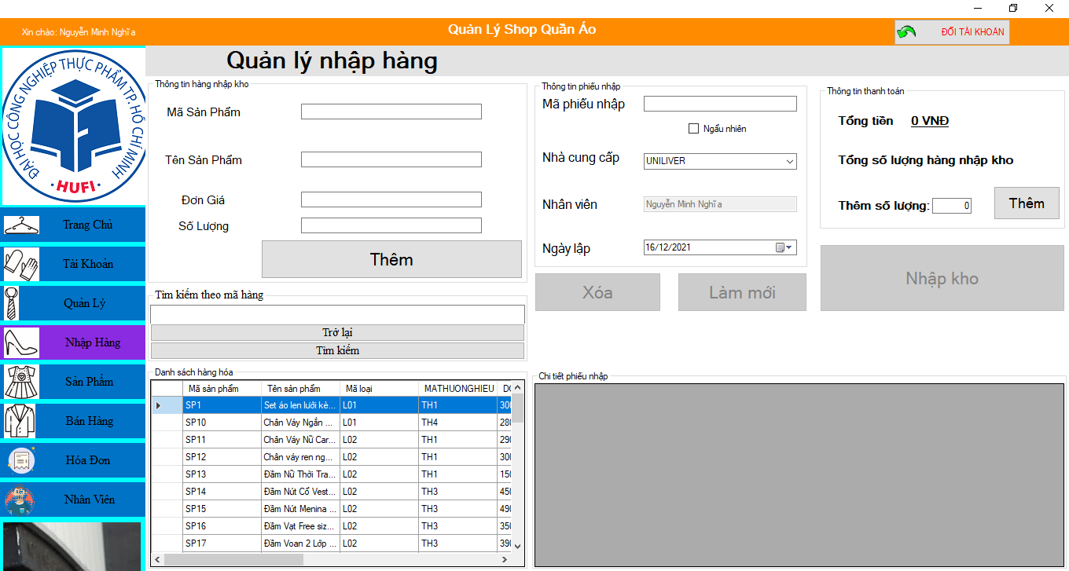
GIAO DIỆN ỨNG DỤNG
QUẢN LÍ NHẬP HÀNG:

Slide 14
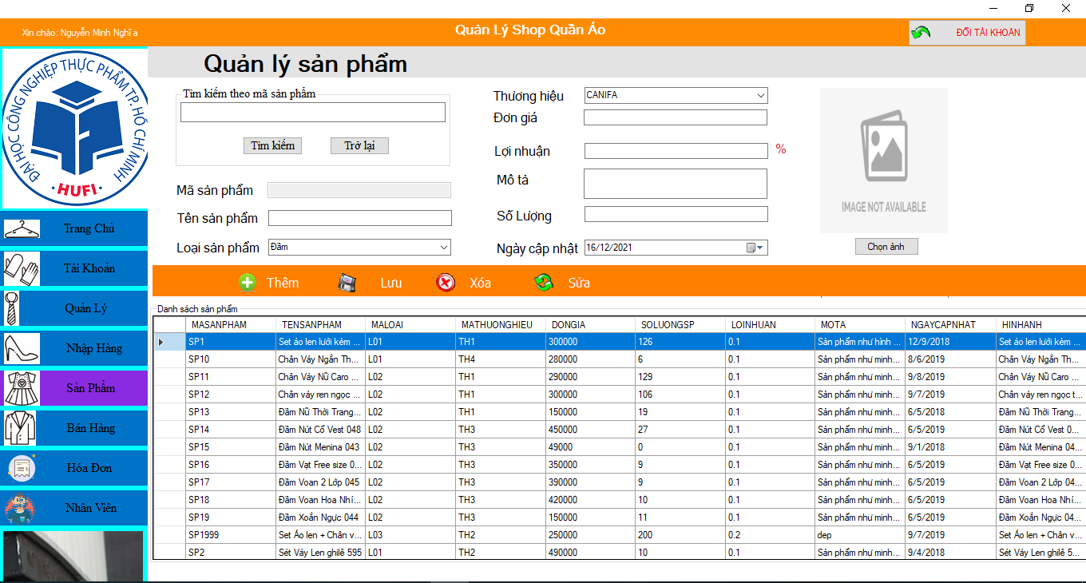
GIAO DIỆN ỨNG DỤNG
QUẢN LÍ SẢN PHẨM:

Slide 15
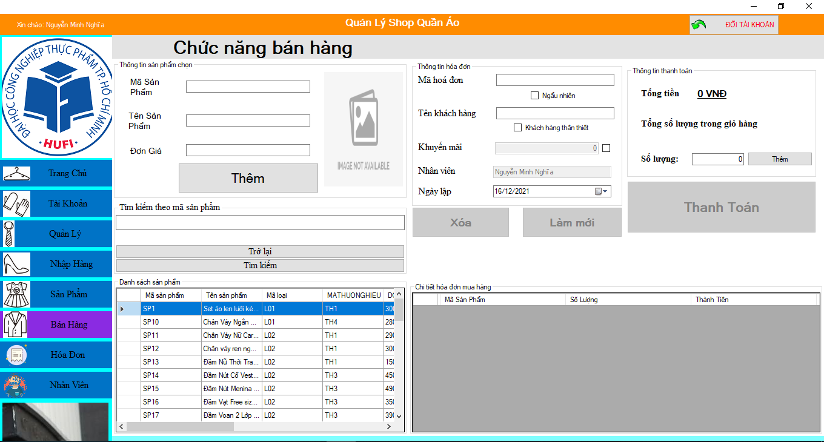
GIAO DIỆN ỨNG DỤNG
QUẢN LÍ BÁN HÀNG:

Slide 16
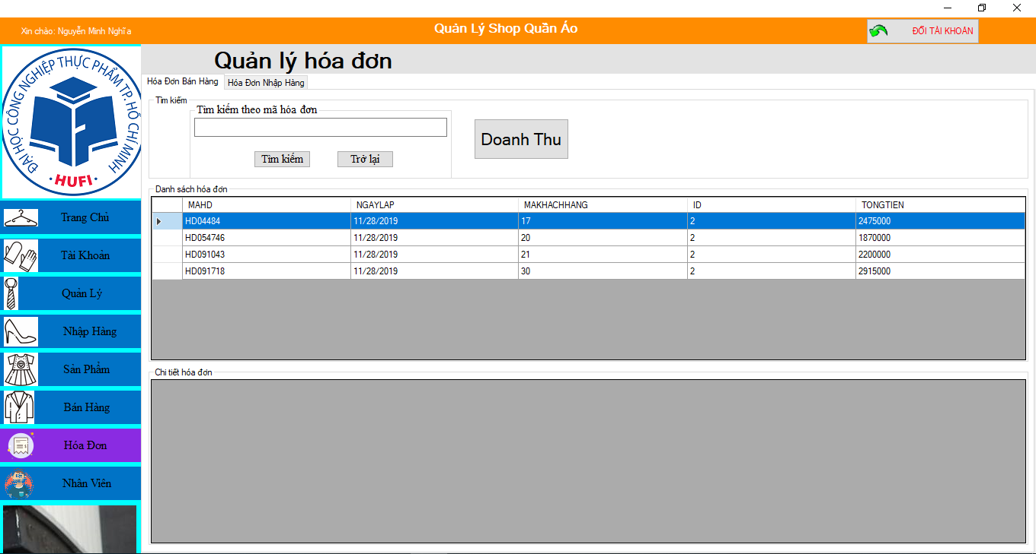
GIAO DIỆN ỨNG DỤNG
QUẢN LÍ HÓA ĐƠN:

Slide 17
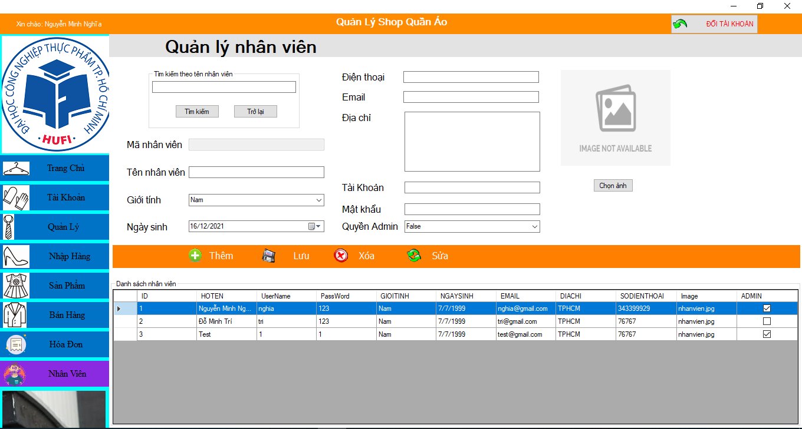
GIAO DIỆN ỨNG DỤNG
QUẢN LÍ NHÂN VIÊN:

Slide 18
DEMO

Slide 19
THANKS !
CẢM ƠN THẦY VÀ CÁC BẠN ĐÃ LẮNG NGHE !

